Slide 1
Erfelijkheid
Paragraaf 1
Genotype en fenotype

Slide 2
Erfelijke eigenschappen krijg je van je ouders.
In je celkern zitten chromosomen. Chromosomen bevatten DNA.
Je DNA bevat alle erfelijke informatie.
Je DNA is een recept over hoe je eruit ziet volgens de erfelijke eigenschappen.
!Een mens heeft 46 chromosomen.
Het genotype is een ander woord voor alle erfelijke eigenschappen.

Slide 3
Je uiterlijk is hoe je eruit ziet, iedereen ziet er anders uit.
Het fenotype zijn de kenmerken die je kan zien, bijvoorbeeld haarkleur, haar lengte of de kleur van de ogen.
Je uiterlijk (fenotype) wordt bepaald door verschillende eigenschappen.

Slide 4
Hoe ontstaat het fenotype?
Het fenotype van een organisme ontstaat uit het genotype en de omgeving. (milieu)
Bijvoorbeeld. Fien heeft blond haar.
Haar fenotype is blond haar. Fien heeft blond haar door de informatie van de erfelijke eigenschappen.
Fien besluit haar haar Rood te verven. Haar fenotype is veranderd, van blond naar rood haar. De informatie in de erfelijke eigenschappen veranderen niet, dus haar genotype is nog steeds blond haar.
Dus let op: het genotype verandert niet.
Het fenotype kan veranderen door de omgeving. (haarverf, kleurlenzen, zon, wind.

Slide 5
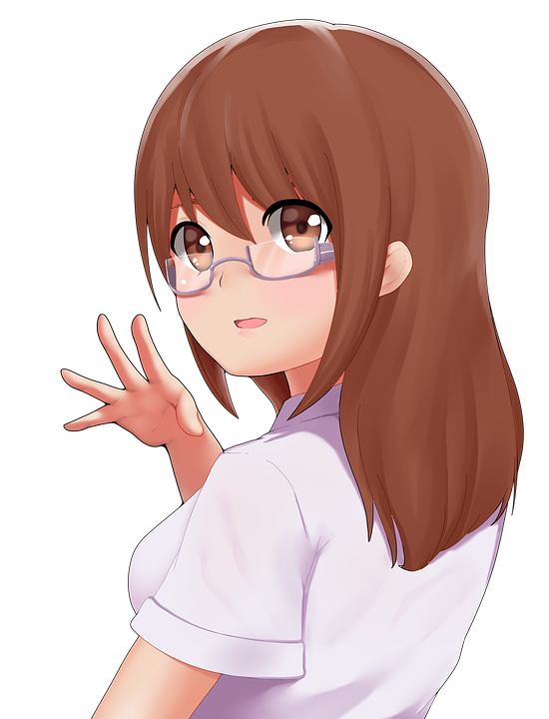
Fenotype:
Bruin haar
Schouder lengte haar
Bruine ogen
Blanke huid
bril
Genotype
Bruin haar
Bruine ogen
Blanke huid
Notes:
https://pixabay.com/nl/illustrations/moe-bril-anime-groeten-3669736/

Slide 6
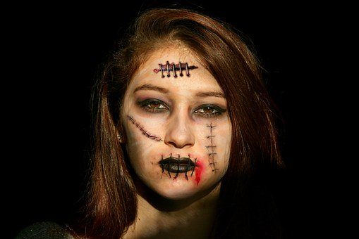
Fenotype:
Bruin haar
Zwarte lipstick
Blanke huid
Bruine ogen
Vier littekens
Genotype:
Bruin haar
blanke huid
Bruine ogen

Slide 7
Eind paragraaf 1

Slide 8
Plaatje 1
Akane-K
Pixabay
https://pixabay.com/nl/illustrations/moe-bril-anime-groeten-3669736/
CC-0
Plaatje 2
Andina
Pixabay
https://pixabay.com/nl/photos/halloween-horror-meisje-litteken-1011138/
CC-0

